Slide 1
Um pouco de teoria da probabilidade
raquel@dsc.ufcg.edu.br

Slide 2
Estatística inferencial
Usada para afirmar algo a respeito da população a partir da amostra
Vamos além dos dados disponíveis
Nossas afirmações sobre as populações estão sempre sujeitas a erros
Define procedimentos para assegurar que as inferências são sólidas e racionais, ainda que nem sempre sejam corretas
Tomar decisões confiantes em face a incertezas
Notes:
At best, we can only be confident in our statistical assertions, but never certain of their accuracy.

Slide 3
Estatística inferencial – Cont.
Parâmetros versus estatísticas
Usar os dados que dispomos (dados observados) para fazer inferências sobre parâmetros populacionais
A verdade sobre a população é também dependente de todos os dados que não temos (dados não observados)
Amostra representativa da população ≠ estimador perfeito, mas é o melhor que podemos ter

Slide 4
Estatística inferencial – Cont.
Os parâmetros de uma população (ex. média e desvio padrão) são baseados em cada elemento da população
Seria útil ter alguma medida de quão confiável (ou representantiva) nossa amostra é realmente
O processo de amostragem adequado

Slide 5
Amostragem
Elementos mais frequentes e outros mais raros
Lei do acaso: se o elemento existe, uma hora ou outra ele pode ser amostrado
Lei da probabilidade: elementos raros irão raramente ser amostrados
Observações aleatórias e independentes obtidas a partir da população
Será mais comum amostrar os elementos mais frequentes!

Slide 6

Amostragem – Cont.
Amostra aleatória: todos os elementos da populações podem ser amostrados
Amostra independente: durante o processo de amostragem a chance de cada elemento ser amostrado independe dos elementos que já foram amostrados

Slide 7
Quando temos uma amostra verdadeiramente aleatória e independente, podemos confiar mais nas inferências que fizermos a respeito da população de onde ela vem

Slide 8
Exemplos ruins
Altura dos estudantes universitários no Brasil
Coleto a amostra na UFCG e UFPB
Medir o gasto de energia ao realizar compactação de arquivos
Compacta arquivos de imagens de 1MB
Analisar o humor do brasileiro usando uma amostra coletada durante o carnaval em Recife e Rio de Janeiro

Slide 9
Aleatoriedade e tamanho da amostra
Quando realizamos um experimento aleatório, um padrão emerge depois de muitas e muitas repetições
Esta é a base da probabilidade
Aleatoriedade != ao acaso
Existe uma ordem que se estabelece apenas em longo prazo
Vemos muito em nossa vida o lado imprevisível da aleatoriedade simplesmente porque não observamos repetições suficientes do mesmo fenômeno para encontrar sua regularidade

Slide 10
Erros randômicos/aleatórios
Cada observação dá um resultado diferente
Estamos coletando elementos para a amostra
Erro indica quanto cada medição se afasta da média populacional verdadeira
Refere-se a fatores “naturais do fenômeno observado”, não a erros de medição ou erros devido a experimentos mal concebidos ou mal executados
Em geral usamos a própria média amostral como a representante da média populacional

Slide 11
Amostras raras
Uma amostra rara pode ser coletada quando, por acaso, um número relativamente grande de elementos extremos (altos ou baixos) da população são amostrados
O percentual de valores extremos na amostra é maior que na população
Podem advir de “erros procedurais” durante a amostragem – dá pra evitar!
Altura na sala de basquete, Erros durante ataques, Utilização de servidores no Natal

Slide 12

Amostras raras
Não dá pra saber se a amostra particular é influen- ciada por muitos extremos
Se o processo de amostragem for independente e aleatório =>
Sem aleatoriedade e independência, você pode estar criando amostras raras artificialmente
Seja otimista!
Vai dar certo!

Slide 13
Observação é fundamental!
A idéia de probabilidade é empírica
Resultados probabilísticos são baseados em observações, e não em teorias
Os resultados individuais de um fenômeno aleatório são incertos, mas há um padrão nos resultados de um grande número de repetições deste fenômeno
Probabilidade = freqüência relativa de longo prazo

Slide 14
Espaço amostral (S)
Conjunto de todos os possíveis resultados do fenômeno aleatório observado (experimento)
Fenômenos de natureza diferente podem ser representados pelo mesmo modelo matemático
Ex. pesquisa com resposta sim/nao, jogar moeda
Ex. # de bugs por linha de código e # de falhas em um enlace de comunicação em um dia
Ex. tempo de resposta e tempo ocioso do servidor

Slide 15
Variável aleatória/randômica
Uma variável aleatória (VA) é uma variável cujo valor é um resultado numérico de um fenômeno aleatório/processo randômico
Uma VA X é uma função que associa um número real (ℜ) a cada elemento do espaço amostral S
X: S → ℜ
atribui um número real X(s) a cada ponto amostral s em S
Notes:
Esses subconjuntos são mutuamente exclusivos e collectively exhausted

Slide 16
Variáveis aleatórias (VAs)
VAs permitem que estudemos experimentos a partir de resultados numéricos
Mesmo que a saída do experimento não seja numérica
Associamos um ou mais números a cada possível resultado de um experimento
Correspondência natural (ex. contagem, proporção, etc.)
Descrição mais compacta do experimento

Slide 17
Exemplo
Durante uma hora vários tuítes são coletados
Vários deles trazem as expressões “:D”, “:)”, “:-D” ou “:-)”
Cada tuíte pode ter (S) ou não (N) um dos padrões acima
O espaço amostral desse experimento é... (?)

Slide 18
Exemplo (Cont.)
S_{t} = todas as possíveis n-tuplas de valores S e N
Se n = 2 => S_{t}={(SS), (SN), (NS), (NN)}
Esses resultados são valores numéricos?
Objetivo: saber quantos tuítes em uma hora apresentam uma das expressões “:D”, “:)”, “:-D” ou “:-)”
Definimos uma variável aleatória X = número de tuítes que trazem as expressões “:D”, “:)”, “:-D” ou “:-)” em uma hora

Slide 19
Exemplo
Espaço de evento de X
X: S_{t} → {0, 1, ...}
E₀ = nenhum tuíte tinha uma das expressões
...
E_{n} = n tuítes trazem uma das expressões
...

Slide 20
Modelos de probabilidade
Descrevem matematicamente a aleatoriedade
Indica a probabilidade de cada resultado ocorrer
Essa descrição é a base de todos os modelos de probabilidade
Apesar de podermos definir os possíveis resultados de forma teórica, a freqüência de cada um deles só pode ser estabelecida de forma empírica e, portanto, aproximada

Slide 21
Quando o espaço amostral é finito
Cada possível saída tem uma probabilidade
Cada probabilidade é um valor no intervalo [0, 1]
A soma de todas as probabilidades é 1
A probabilidade de um evento ocorrer é a soma de todas as probabilidades das saídas que compõem o evento

Slide 22

Como atribuir probabilidades corretas?
É preciso observação
...Encontraremos o padrão
Mas vejamos um pouco de teoria!

Slide 23
Distribuição de VA
Distribuições caracterizam VAs
A distribuição amostral de uma VA mostra como ela variaria em muitas repetições do experimento/fenômeno em que ela é observada
O que acontece se realizarmos este experimento muitas vezes?
A distribuição de uma variável nos diz que possíveis valores essa variável assume e quão freqüentes eles são

Slide 24
Função de massa de probabilidade (FMP)
X é uma VA discreta
x é um valor que pode ser assumido por X
A função de massa de probabilidade (FMP) é dada por: f: X → [0,1]
f_{X}(x) = P(X=x)
f_{X}(x) ≥ 0 e
Indica a probabilidade da VA assumir
valor x em um experimento

Slide 25
Função de distribuição acumulada (FDA)
A FDA de X mapeia um certo valor x à probabilidade que X assuma um valor menor ou igual a x
Relação entre FDA e FMP:

Slide 26
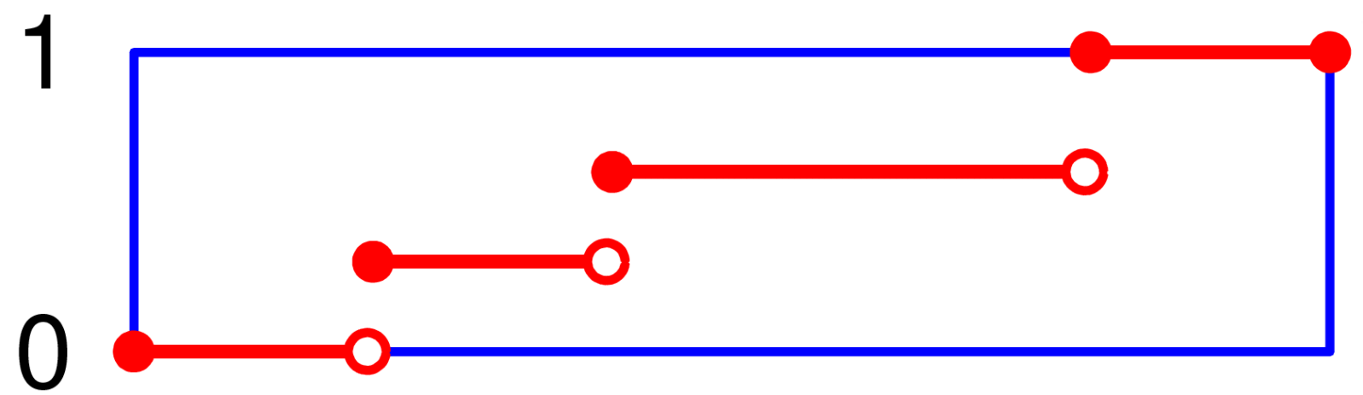
FDA – Cont.
Função monotonicamente crescente
e
O gráfico dá pulos quando X é discreta

Slide 27
VAs contínuas
Uma VA contínua assume valores reais
Exemplos
Tempo...
Custos...
Salários...
Rendimentos...

Slide 28
Função de densidade de probabilidade (FDP)
É o equivalente à FMP para VAs discretas
VA X é contínua
P(X=x)=0!!
A probabilidade de X estar entre x₁ e x₂ é:

Slide 29
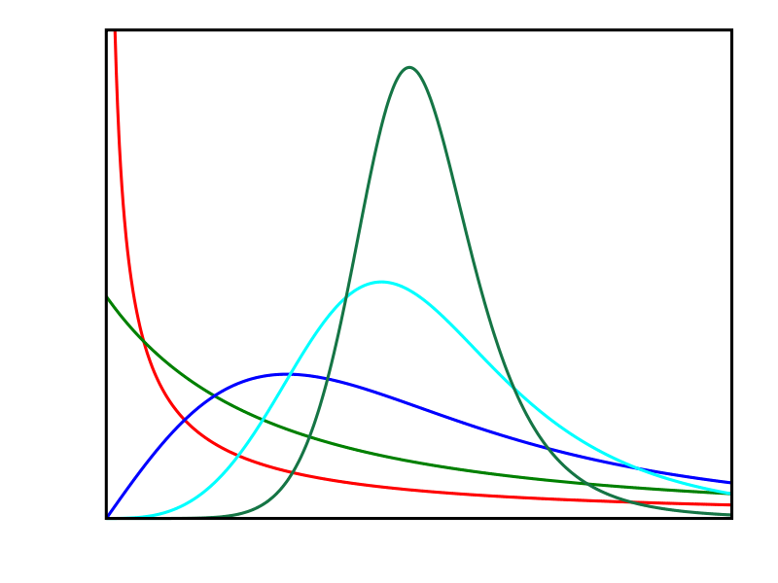
Exemplos de FDPs
Eixo x: valores, y: densidade da probabilidade
A probabilidade é uma área sob a figura

Slide 30
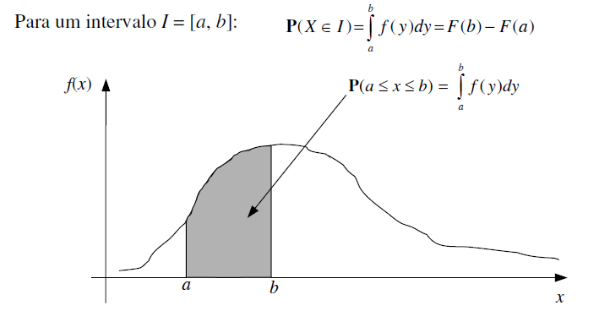
FDAs e FDPs

Slide 31
Função de distribuição acumulada (FDA)
FDA de variáveis contínuas têm o mesmo significado
Relação entre FDA e FDP:

Slide 32
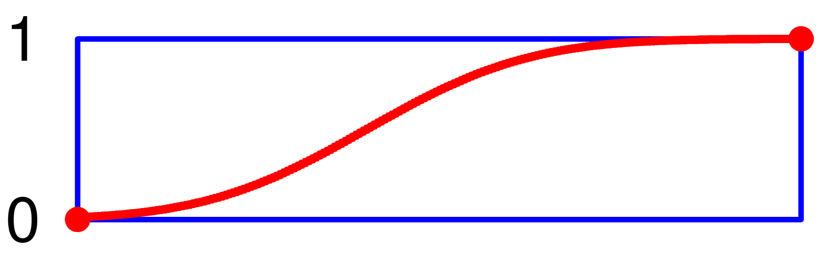
Função de distribuição acumulada (FDA)
Função monotonicamente crescente
e
O da FDA é contínuo

Slide 33
Distribuições teóricas
Para modelar comportamento de algum fenômeno
Para gerar números randômicos em simuladores
Para representar a variação dos valores de atributos
Para gerar workloads sintéticas
Pelo simples fato de conhecer melhor o fenômeno e analisar
Para entender melhor um monte de artigos que mencionam distribuições
Para tomar decisões a partir da probabilidade de eventos ocorrerem
Para verificar se os dados seguem determinadas características antes de usar algumas técnicas estatísticas

Slide 34
Distribuições comuns de VAs discretas
Constante
Uniforme
Bernoulli
Binomial
Geométrica
Poisson
Zipf

Slide 35
Distribuições comuns de VAs contínuas
Normal
Lognormal
Exponencial
Hiperexponencial
Weilbull
Pareto

Slide 36
A distribuição normal
Distribuição mais comum na análise de dados
Caracterizada por média μ e desvio padrão σ
FDA:
Geralmente denotada N(μ,σ)
Normal unitária é N(0,1)
Se X tem distribuição N(μ,σ), então Z = (X-μ)/σ tem distribuição N(0,1)
z-score, transformação linear => Z é normal

Slide 37
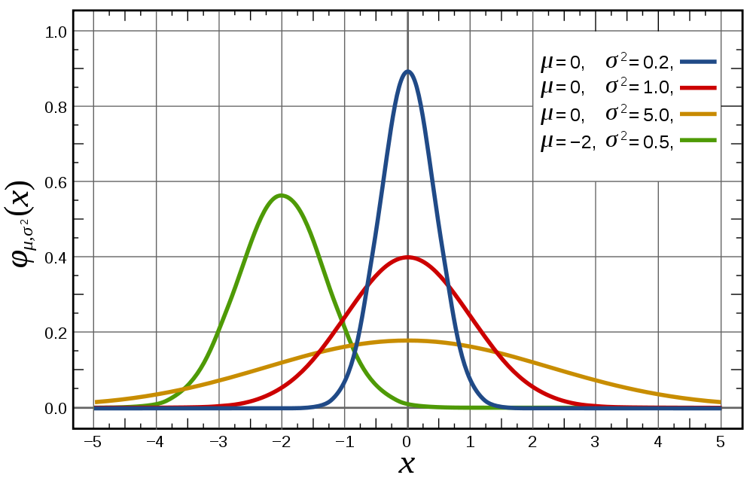
FDP da normal

Slide 38
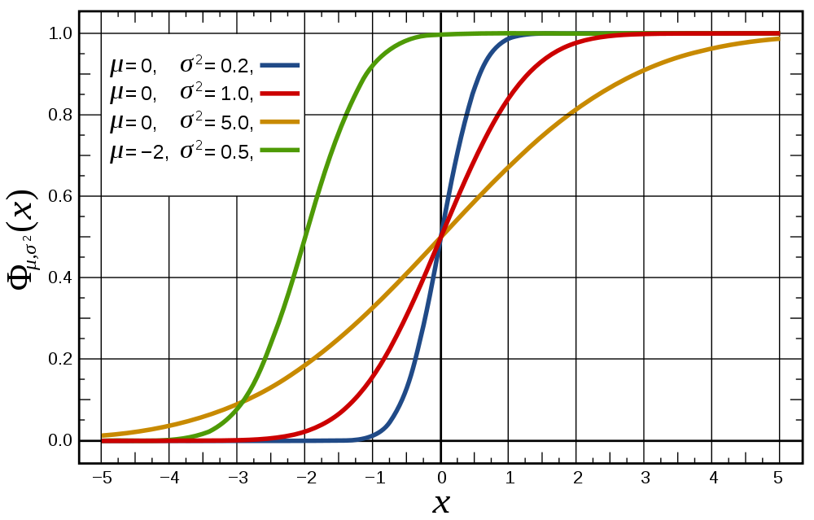
FDA da normal

Slide 39
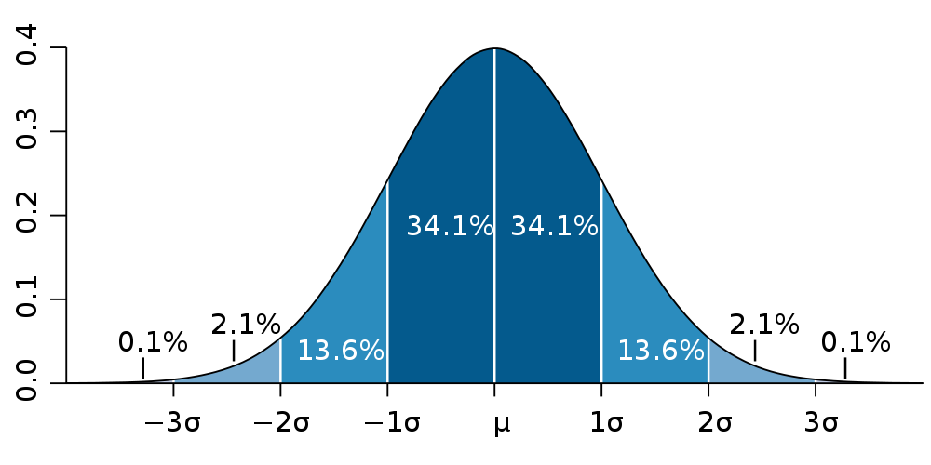
Propriedade das distribuições normais
http://en.wikipedia.org/wiki/Normal_distribution

Slide 40
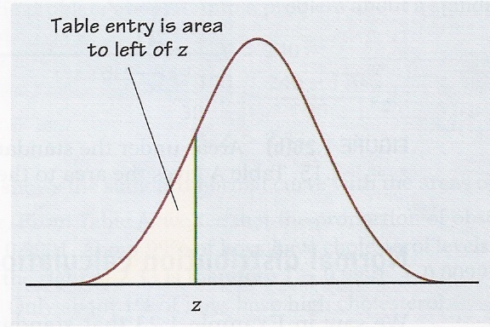
Distribuição normal
O α-quantil de uma normal unitária é denotado por z_{α} tal que:
Qualquer área sob
a densidade de X pode
ser avaliada sob a
densidade de Z
Notes:
par(mfrow=c(2,2))
xvals=seq(-3,10,.2)
hist(xvals,probability=TRUE,col=“lightblue”)
lines(xvals,dnorm(xvals,0,1),lwd=2,col="blue")
hist((xvals-mean(xvals))/sd(xvals),probability=TRUE,col="green”)
lines(xvals,dnorm(xvals,0,1),lwd=2,col="blue")

Slide 41
Tabela Z ou normal padrão
Cumulativa
Mais comum
Indica P(Z ≤ z) = α_{z}
Cumulativa complementar
O complemento da tab. cumulativa
P (Z ≥ z) = 1 - α_{z}
Cumulativo a partir do zero
A probabilidade acumulada começando de z=0
P(0 ≤ Z ≤ z) = α_{z} – 0,5

Slide 42
Por que a normal é tão importante?
Muitas variáveis que observamos (na natureza) são normalmente distribuídas
Características físicas de plantas e animais (ex. peso e altura)
Preços das ações
Erros de previsão e de medição
Teorema do limite central
A soma de um número grande de observações independentes de qualquer distribuição é uma distribuição normal

Slide 43
Por que a normal é tão importante?
3. (consequência) Existem muitos testes estatísticos que consideram dados distribuídos normalmente
“Normality assumption”
Problema: violar este requisito
Funcionam bem para outras distribuições também simétricas

Slide 44
Teorema do limite central
Olha para a distribuição amostral de estatísticas aditivas (média, variância, soma, etc.)
Médias são muito populares
Médias são menos variáveis que observações individuais
Médias são mais “normais” que observações individuais
A distribuição amostral das médias amostrais de X depende de n (tamanho das amostras)
A variabilidade da distribuição amostral da média decresce quando n aumenta

Slide 45
Teorema do limite central
A distribuição da média amostral de X é normal, se cada média for obtida a partir de um n grande
Este é o teorema do limite central

Slide 46
TCL com uma distribuição doida
par(mfrow=c(2,3))
x=c(1,2,3,4,5,6)
p=c(1/3,0,1/6,1/6,0,1/3)
nvalues=c(4,6,10,15,30,100)
mu=3.5
sigma=sd((sample(x,1000000,prob=p,replace=TRUE)))
xvals=seq(-3,3,0.2)
for(i in 1:6) {
sample.means=c()
n=nvalues[i]
for(j in 1:10000) {
sample.means[j]=(mean(sample(x,n,prob=p,replace=TRUE))-mu)/(sigma/sqrt(n))
}
hist(sample.means, probability=TRUE, main=n)
lines(xvals,dnorm(xvals,0,1),lwd=2,col="blue")
}

Slide 47
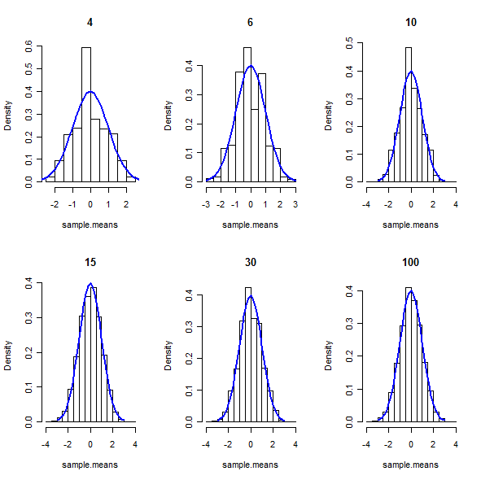
Para uma distribuição doida

Slide 48
TLC com a distribuição uniforme
par(mfrow=c(2, 2))
nValues<-c(4,10,30,100)
a = -10
b = 10
mu = (a+b)/2
sigma = sqrt(((b-a)^2)/12)
xvals=seq(-3,3,.2)
for(j in 1:4) {
results = c();
n = nValues[j]
for(i in 1:1000) {
X = runif(n,min=a,max=b)
results[i] = (mean(X) - mu)/(sigma/sqrt(n))
}
hist(results,probability=TRUE,main=n)
points(xvals,dnorm(xvals,0,1),type="l",lwd=2,col="blue")
}

Slide 49
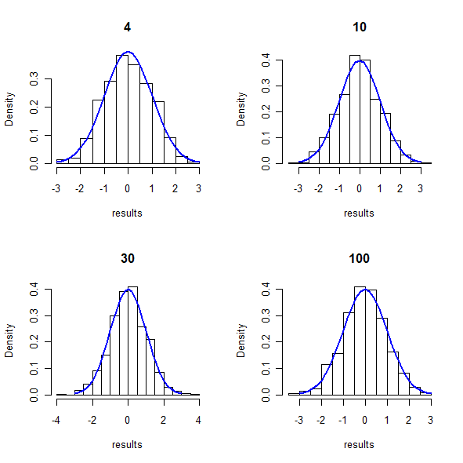

Slide 50
TLC com a distribuição normal
par(mfrow=c(2, 2))
mu = 0; sigma = 1
nValues = c(4,10,30,100)
xvals = seq(-3,3,.2)
for(j in 1:4) {
n = nValues[j]
samples.means = c()
for(i in 1:200) {
X = rnorm(n,mu,sigma)
samples.means[i] = (mean(X) - mu)/(sigma/sqrt(n))
}
hist(samples.means,probability=T,main=n)
points(xvals,dnorm(xvals,0,1),type="l",lwd=2,col="blue")
}

Slide 51
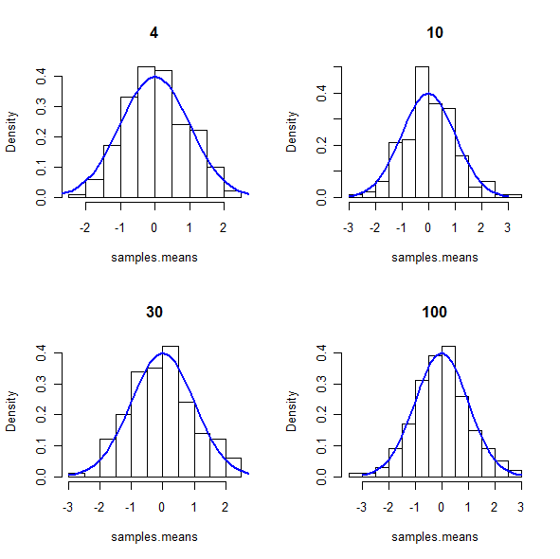

Slide 52
TLC
# Simulação do teorema do limite central. A média de variáveis com FDP exponencial realmente é N(0,1)?
# Criar "média padronizada" de variates exponencialmente distribuidos
f = function(n=100,mu=10) (mean(rexp(n,1/mu))-mu)/(mu/sqrt(n))
sim = function(no.samples,f,...) {
sample = 1:no.samples
for (i in 1:no.samples) {
sample[i]<-f(...)
}
sample
}
par(mfrow=c(2,2))
xvals = seq(-3,3,.01)
hist(sim(100,f,1,10),probability=TRUE,main="n=1",col=gray(.95))
points(xvals,dnorm(xvals,0,1),type="l")
hist(sim(100,f,5,10),probability=TRUE,main="n=5",col=gray(.95))
points(xvals,dnorm(xvals,0,1),type="l")
hist(sim(100,f,15,10),probability=TRUE,main="n=15",col=gray(.95))
points(xvals,dnorm(xvals,0,1),type="l")
hist(sim(100,f,50,10),probability=TRUE,main="n=50",col=gray(.95))
points(xvals,dnorm(xvals,0,1),type="l")

Slide 53
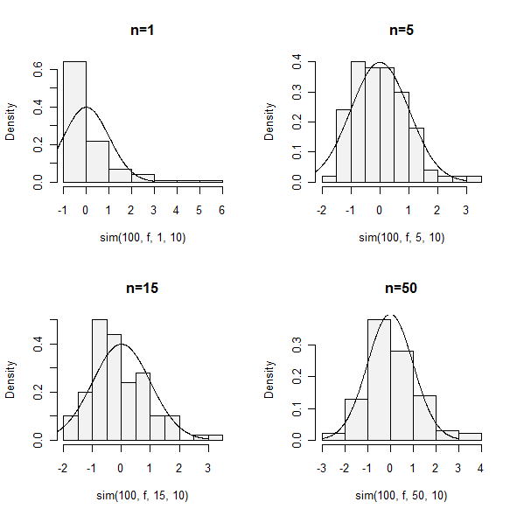

Slide 54
Outras formas de falar sobre o TLC
A distribuição das somas de valores de VAs independentes e que seguem a mesma distribuição tende a ser normal quando o número de termos aumenta
A distribuição amostral das proporções amostrais também tende a ser normal quando o número de amostras aumenta
Proporção de chips com defeito após produção

Slide 55
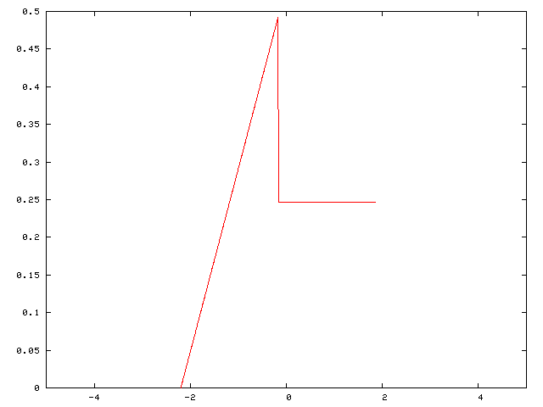
Somas de VAs independentes
http://en.wikipedia.org/wiki/Illustration_of_the_central_limit_theorem

Slide 56
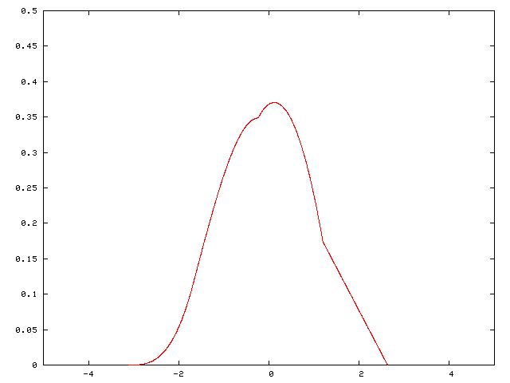
Soma de 2 termos

Slide 57
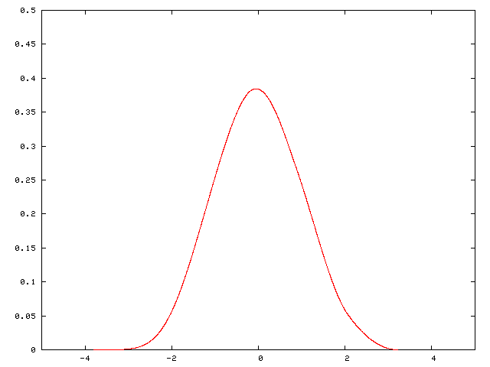
Soma de 3 termos

Slide 58
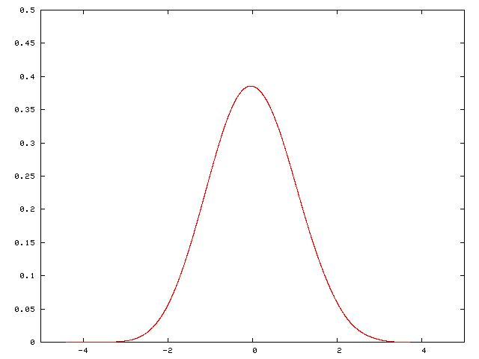
Soma de 4 termos

Slide 59
Muitas distribuições não são normais
Muitas são inclinadas para direita ou esquerda…
Não obedecem o padrão da normal…
Mas nem por isso deixam de ser interessantes
Muitas pessoas não são normais e as vezes essas são as mais interessantes!
Então muito cuidado para forçar a barra para considerar que tudo é normal

Slide 60
Exemplos em R e outros

Slide 61
Exemplo
Experimento: Olhar estado dos 4 servidores primários de um laboratório de pesquisa
A=1 servidor está down
S = {DDDD, DDDU, DDUD, DUDD, UDDD, DDUU, DUUD, UUDD, UDDU, UUUD, UUDU, UDUU, DUUU, UUUU}
P(D)=0,01
P(U)=1-P(D)=0,99

Slide 62
Exemplo
O evento é um subconjunto de S = {UUUD, UUDU, UDUU, DUUU}
Considerando que o estado de cada servidor é independente do estado dos demais servidores
P(A) = 0,99.0,99.0,99.0,01+ 0,99.0,99.0,01.0,99+ 0,99.0,01.0,99.0,99 + 0,01.0,99.0,99.0,99=P(U)³P(D)*4=0,0388

Slide 63
Exemplo
H = {o HD quebra}, P(H) = 0,01
B1 = {o 1º backup quebra}, P(B1) = 0,02
B2 = {o 2º backup quebra} , P(B2) = 0,02
H, B1 e B2 são independentes
Qual a probabilidade de você perder seus dados?

Slide 64
Exemplo (série)
Um workflow depende de 3 componentes independentes em série
C1={componente 1 falha}, P(C1)=0,01
C2={componente 2 falha}, P(C2)=0,02
C3={componente 3 falha}, P(C3)=0,02
Qual a probabilidade do workflow funcionar?

Slide 65
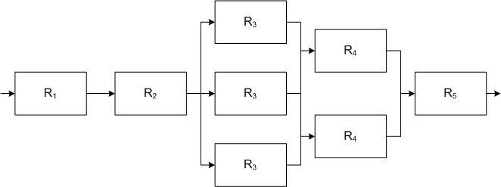
Exemplo: Disponibilidade de Aplicações de 5 camadas
Considere um componente de uma camada e o evento A = “O componente está funcionando corretamente”
Seja a disponibilidade do componente D = P(A)
Queremos descobrir a disponibilidade do sistema abaixo

Slide 66
Exemplo: Disponibilidade
D₁=0.95, D₂=0.99, D₃=0.70, D₄=0.75, D₅=0.90
Para componentes em série:
Para componentes em paralelo:
Disponibilidade do sistema:
D = 0,95 . 0,99 . (1-0,3³) . (1-0,25²) . 0,9
D = 0,772
Notes:
1 - a probabilidade de todos os componentes em paralelo falharem
Podemos usar a regra da multiplicação aqui?
Para componentes em paralelo: 1 – probabilidade de todos falharem!
exercicios

Slide 67
Exercício para AGORA!
Três servidores são testados e para cada servidor testado o resultado pode ser D (defeituoso) ou N (não defeituoso)
Defina X, que é a VA que indica o número de servidores com defeito
S = {NNN, NND, NDD, DND, DNN, NDN, DDN, DDD}
Atribuímos um valor numérico a cada ponto do espaço amostral (0, 1, 2, 3)
Estes são os valores assumidos por X
Cada valor possível de X representa um evento que é um subconjunto do espaço amostral
E = existem 2 servidores com defeito
Notes:
Se tivermos um espaço amostral já numérico, então eventos e variáveis aleatórias se misturam?
VAs discretas são funções onde S é discreto e VAs contínuas são funções onde S é contínuo.

Slide 68
Distribuição normal
# Funções r, d, p, q
# 10 amostras randômicas da normal padrão
rnorm(10)
# valor da densidade para certos valores de x
dnorm(-2:2)
# valor da FDA para certos valores de X (normal padrão)
pnorm(-2:2)
# valor de quantil para X (FDP inversa) qnorm(seq(0,1,.1))

Slide 69
Exemplos de FDPs e FDAs
par(mfrow=c(2,2))
xvals = seq(-3,3,.01)
plot(xvals, dnorm(xvals), col="blue", type="l");
plot(xvals, pnorm(xvals), type="l", col="red");
xvals = seq(0,30,.1)
plot(xvals, dnorm(xvals,15,4), col="blue", type="l");
plot(xvals, pnorm(xvals,15,4), type="l", col="red");

Slide 70
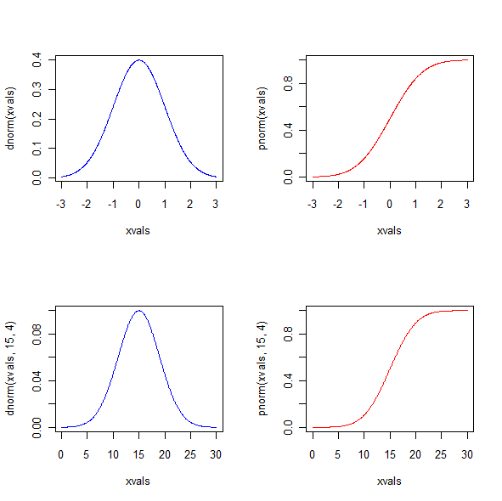
Exemplos de FDPs e FDAs

Slide 71
Distribuição normal
# amostragem e função densidade
x=rnorm(100)
hist(x,probability=TRUE,col=gray(.9),main="normal mu=0,sigma=1")
curve(dnorm(x, mean = 0, sd = 1, log = FALSE), col= "red",lwd=2, add=T)

Slide 72
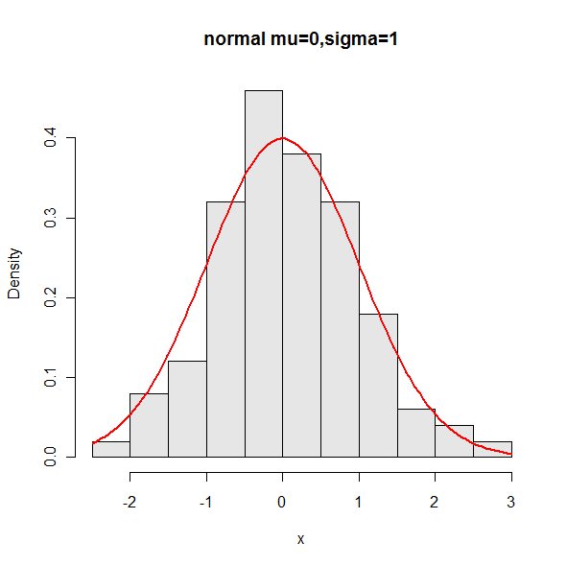

Slide 73
Distribuição normal
# amostragem e função densidade
x=rnorm(1000)
hist(x,probability=TRUE,col=gray(.9),main="normal mu=0,sigma=1")
curve(dnorm(x, mean = 0, sd = 1, log = FALSE), col= "red",lwd=2, add=T)

Slide 74
